Slide 1

基于DS18B20的 月之暗面温度采集系统
组名

Slide 2
月之暗面温度采集系统
目录/CONTENTS
感知层
01
应用层
02
网络层
03
前端页面层
04
本次项目开发总结
05
组名

Slide 3
感知层
/01
选用89C52RC和DS18B20组成温度采集，蜂鸣器实现声音报警、CH340实现USB转串口、按键更改阈值
组名

Slide 4
硬件介绍

Slide 5
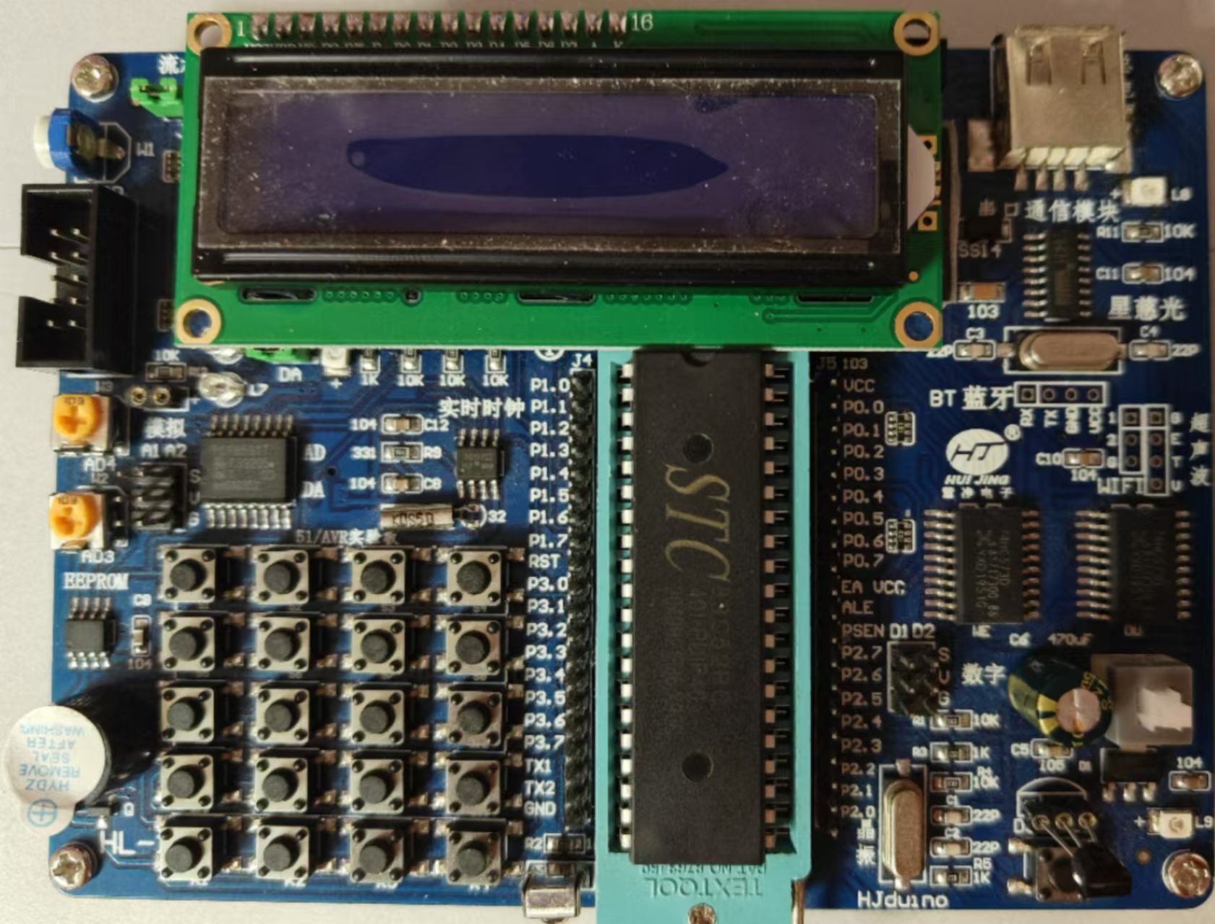
单片机最小系统
在以单片机为控制核心的系统中，单独的单片机芯片无法单独承担整个程序的运行。为了确保单片机能够正常运行并保持稳定，需要为其构建一个核心支持系统，该系统就是单片机最小系统电路。单片机最小系统由单片机、晶振电路、复位电路构成。

Slide 6
测温电路
DS18B20温度传感器是一款数字温度传感器，应用非常广泛，具有体积小，硬件资源耗费少，抗干扰能力强，精度高等特点，通过单总线接口与其它设备通信，实现了简单而可靠的温度测量。其数字输出特性使得温度数据的获取和处理变得相当简单

Slide 7
显示电路
LCD1602液晶显示器进行硬件电路设计时，需要查阅LCD1602液晶显示器的各个引脚，以确定各个引脚的具体功能。为了能够确保液晶显示器的显示清晰度，在进行设计电路的过程当中，还需要在VO引脚连接10kΩ可调电位器，通过调节电位器接入阻值，实现液晶显示器对比度的调节。

Slide 8
报警电路
在设计报警模块时，选择了蜂鸣器作为主要的报警单元模块，作为报警电路。蜂鸣器是一种常用的报警单元，分为有源蜂鸣器和无源蜂鸣器两种类型。有源蜂鸣器内部含有振荡电路，可以实现自动发声的功能。而无源蜂鸣器则不具备震荡电路，需要外部驱动报警电路才能实现报警功能。在使用无源蜂鸣器时，需要较为复杂的电路进行驱动。因此，综合考虑选择了有源蜂鸣器作为本系统的蜂鸣器。

Slide 9
按键检测电路
独立按键内部结构是一个有弹性的金属片，按下接通电路，松开后恢复，电路断开。独立按键使用时候一个引脚直接与GND连接，另一个引脚与单片机IO端口连接。单片机不断扫描检测按键IO端口电平，按键没有按下时，单片机检测连接按键的引脚为高电平，当按键按下，检测的引脚电平变为低电平

Slide 10
CH340串口转接器
CH340T是一种USB总线的转接芯片，它可以实现USB转串口、USB转IrDA红外或者USB转打印口的功能。
这种芯片广泛应用于需要串口通信的场合，如嵌入式系统开发、工业控制、数据采集等领域。
本次我们将CH340的第3、4脚连接到单片机上的P3.1和P3.1上来实现串口数据的传递。

Slide 11
代码层
/02
本次我们实现了MySQL数据库、51单片机、Python语言和C语言完全闭环
⌈天才⌋俱乐部

Slide 12





月之暗面温度采集系统 –后端代码部分
模块化代码，功能扩展方便
高并发率，高效且安全
代码简单，运行方便
单片机编程软件天花板

Slide 13
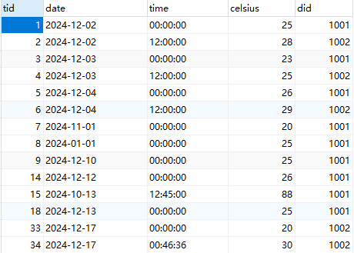
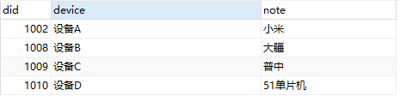
月之暗面温度采集系统 –MySQL数据库展示
温度表：
设备表：
本次我们将设备表中的设备ID和温度表中的设备ID做了外键约束，来实现查询的内连接，在展示环节我们会演示到
组名

Slide 14
月之暗面温度采集系统 –单片机部分展示
系统在进行工作的过程当中，首先单片机控制系统先进行系统的初始化设置，初始化任务主要是LCD1602液晶初始化、串口通信初始化以及温度采集任务初始化。初始化完成后，程序在while(1)循环序列中不断检测按键状态以及判断是否需要读取温度数据，当检测到按键状态发生改变，根据不同键值，进行不同的处理操作。否则进行温度读取，获取到的最新温度刷新显示在LCD1602液晶，并将温度数据传入蜂鸣器报警处理，判断是否需要发出警报。然后将处理好的温度数据发送到单片机串口，通过串口将数据发送到采集程序。
组名

Slide 15
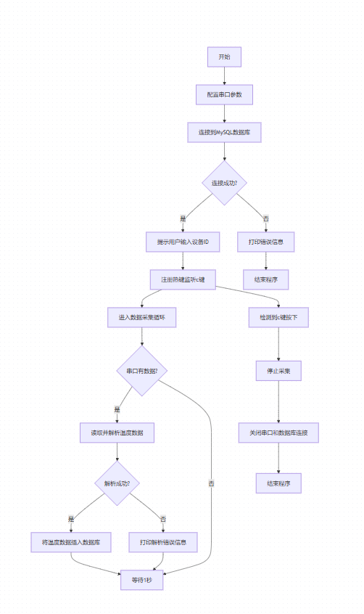
月之暗面温度采集系统 –Python部分展示
Python侧主要实现的功能包括：
1.配置串口通信参数。
2.连接到本地的MySQL数据库。
3.解析从串口接收到的十六进制数据为温度值。
4.将解析后的温度值和对应的设备ID插入到数据库中。
5.监听键盘上的c键，当检测到该键被按下时停止数据采集。
组名

Slide 16
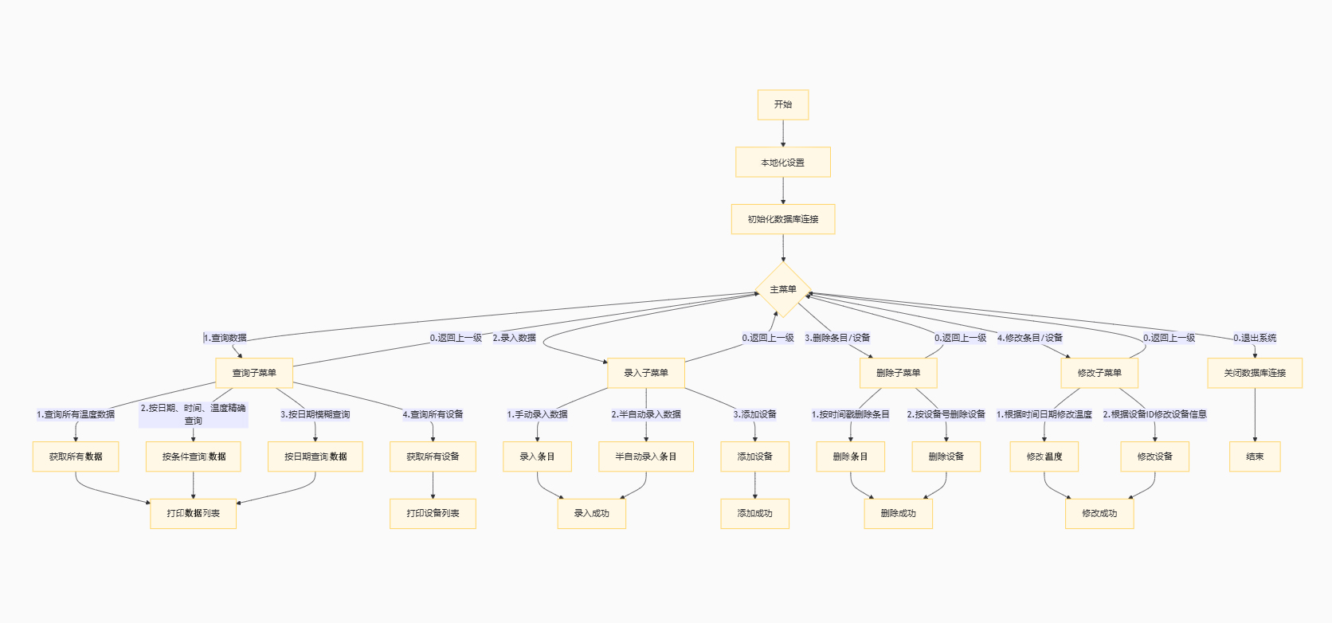
月之暗面温度采集系统 –C语言部分展示
C语言部分本次项目采用了多层模块化分级，功能模块发生故障只需关闭故障模块，不影响主干程序的运行，同时向程序添加新功能也非常方便，只需在对应大类下添加功能(Case)即可。
组名

Slide 17
月之暗面温度采集系统 –C语言部分展示

Slide 18
功能演示
组名

Slide 19
网络层
/03
通过跨三层漫游实现系统互联互通
组名

Slide 20
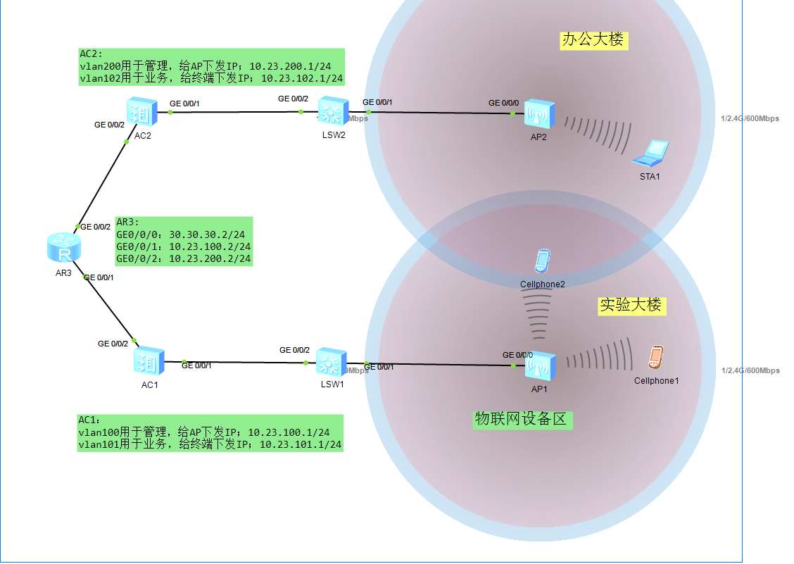
月之暗面温度采集系统 –ENSP拓补图展示
本次开发我们通过AC+AP的方式实现了从办公大楼到实验大楼网络信号的无缝流转，并且考虑到温度采集设备需要联网上报数据的需求，本次部署为双频部署
组名

Slide 21
功能演示
组名

Slide 22
前端页面层
/04
本次项目开发我们通过墨刀实现中英双语对称开发
组名

Slide 23
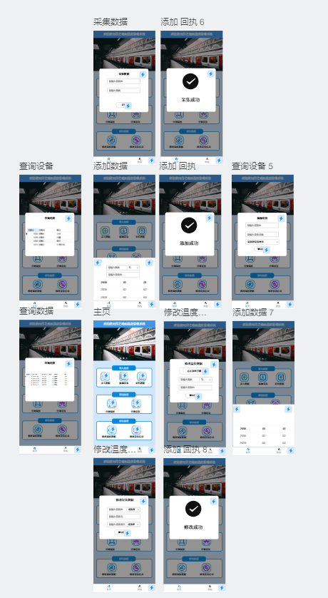
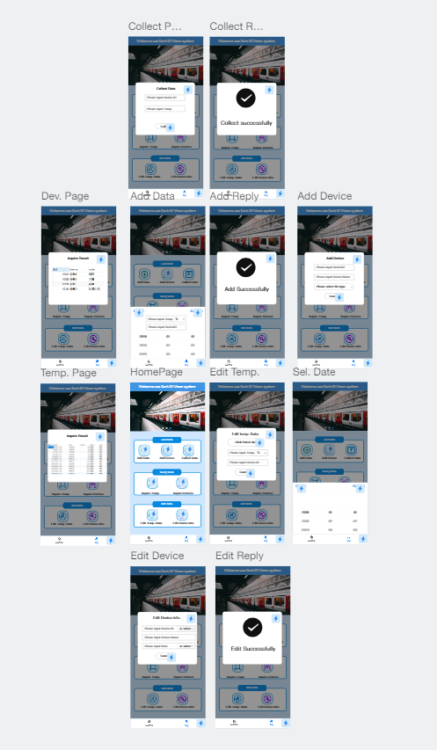
月之暗面温度采集系统 –前端页面展示
中文主页：
英文主页：
组名

Slide 24

前端页面演示
组名

Slide 25
组名

Slide 26
本次项目开发总结
/05
组名

Slide 27


月之暗面温度采集系统 –项目开发总结
本次项目开发总结
通过此次实验学会了Keil软件编程，掌握了C语言开发单片机程序，了解LCD1602液晶驱动显示，数字式温度传感器采集原理、单总线通信方式和单片机串口通信原理。软件部分使用了模块化编程，方便程序功能扩展，对编程能力有较大的提高，同时对逻辑分析能力有很大的提升，并给三年所学知识进行了系统性的梳理以及总结

Slide 28
感谢观看！
月之暗面温度采集系统
组名
组名

